Slide 1
Персональный менеджер расходов BankruptBuddy

Slide 2
Проблемы
Отсутствие списка расходов
Сложности в составлении списка расходов
Список трудно носить всегда с собой
Список сложно редактировать

Slide 3
Решение
Создание веб-приложения с настроенной для заполнения таблицей, записи в которой можно легко редактировать и удалять

Slide 4











Реализация

Slide 5

Статистика
PHP: 1252 строки, 120 КБ
JS: 462 строки, 55 КБ
CSS: 29 строк, 1 КБ

Slide 6
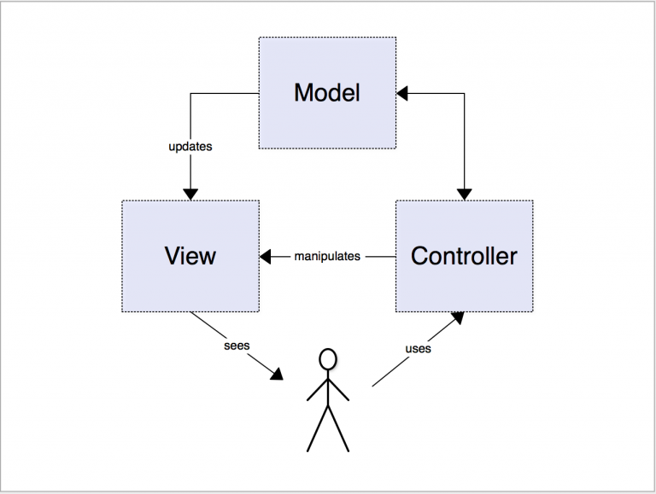
Архитектура системы

Slide 7
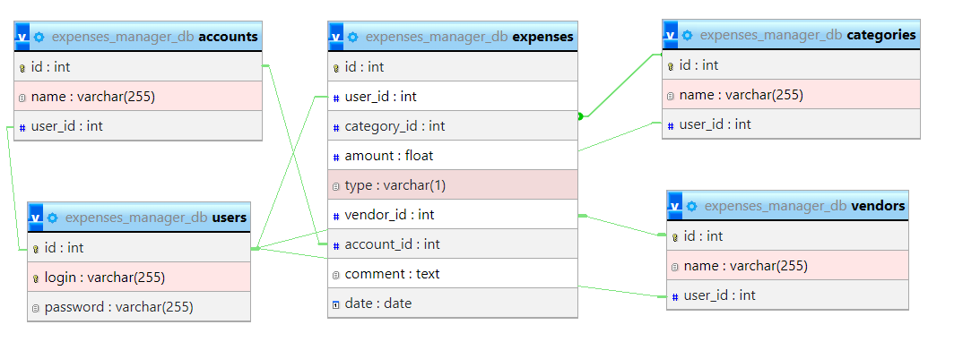
База данных

Slide 8








Интерфейс
Использовался CSS-Framework Bootstrap 5.1.0
Цвета:

Slide 9
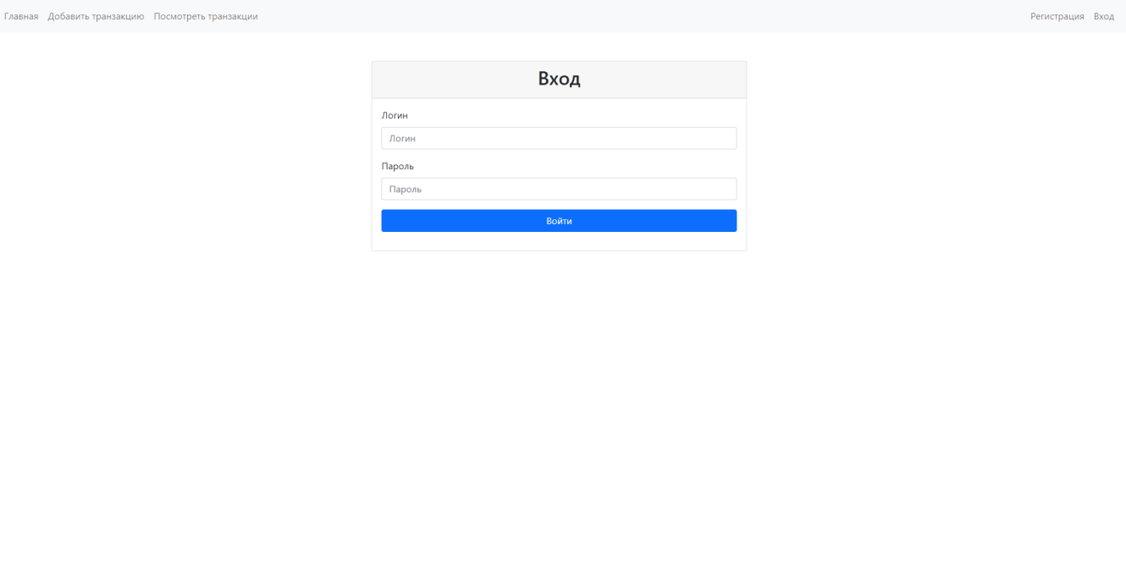
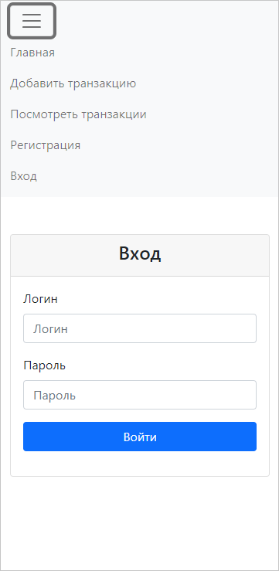
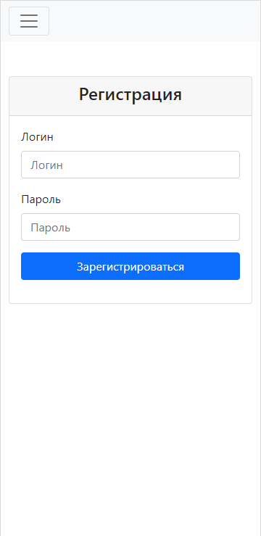
Страницы авторизации/регистрации

Slide 10
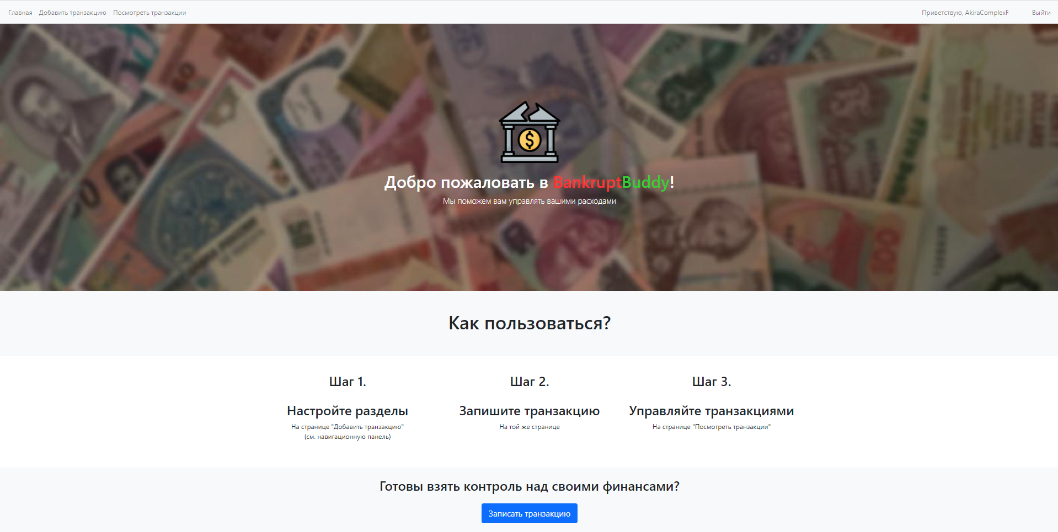

Домашняя страница

Slide 11
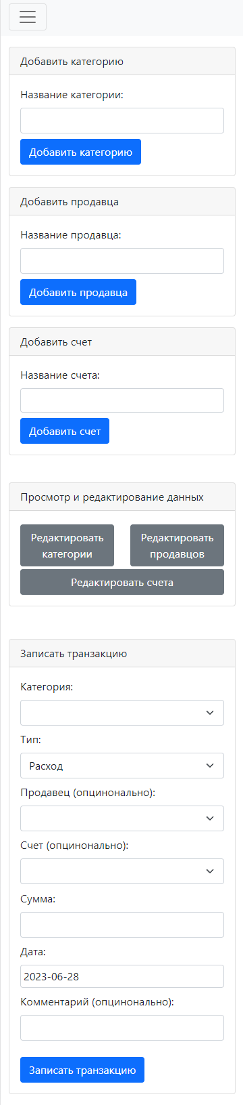
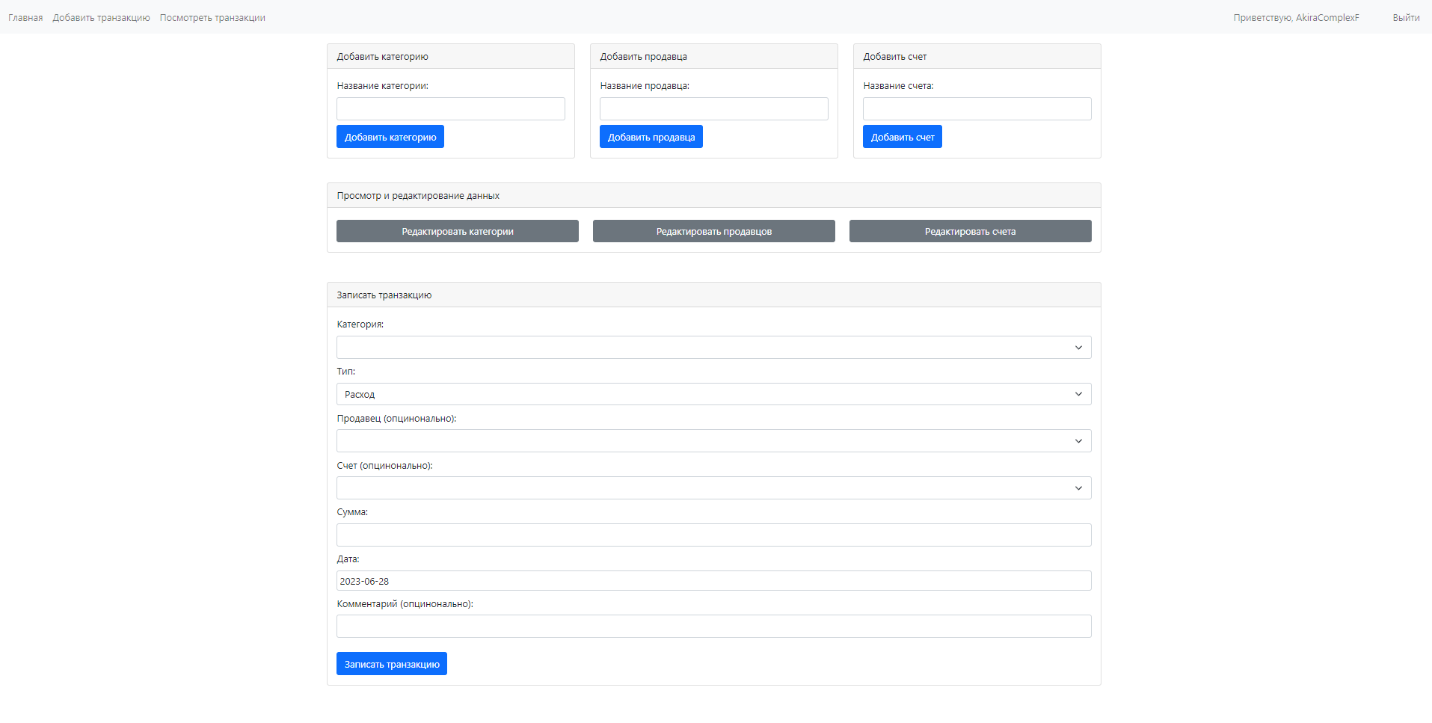
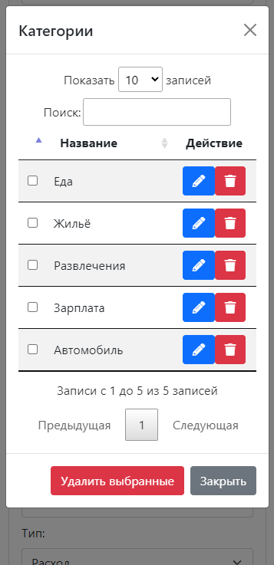
Страница добавления транзакций

Slide 12
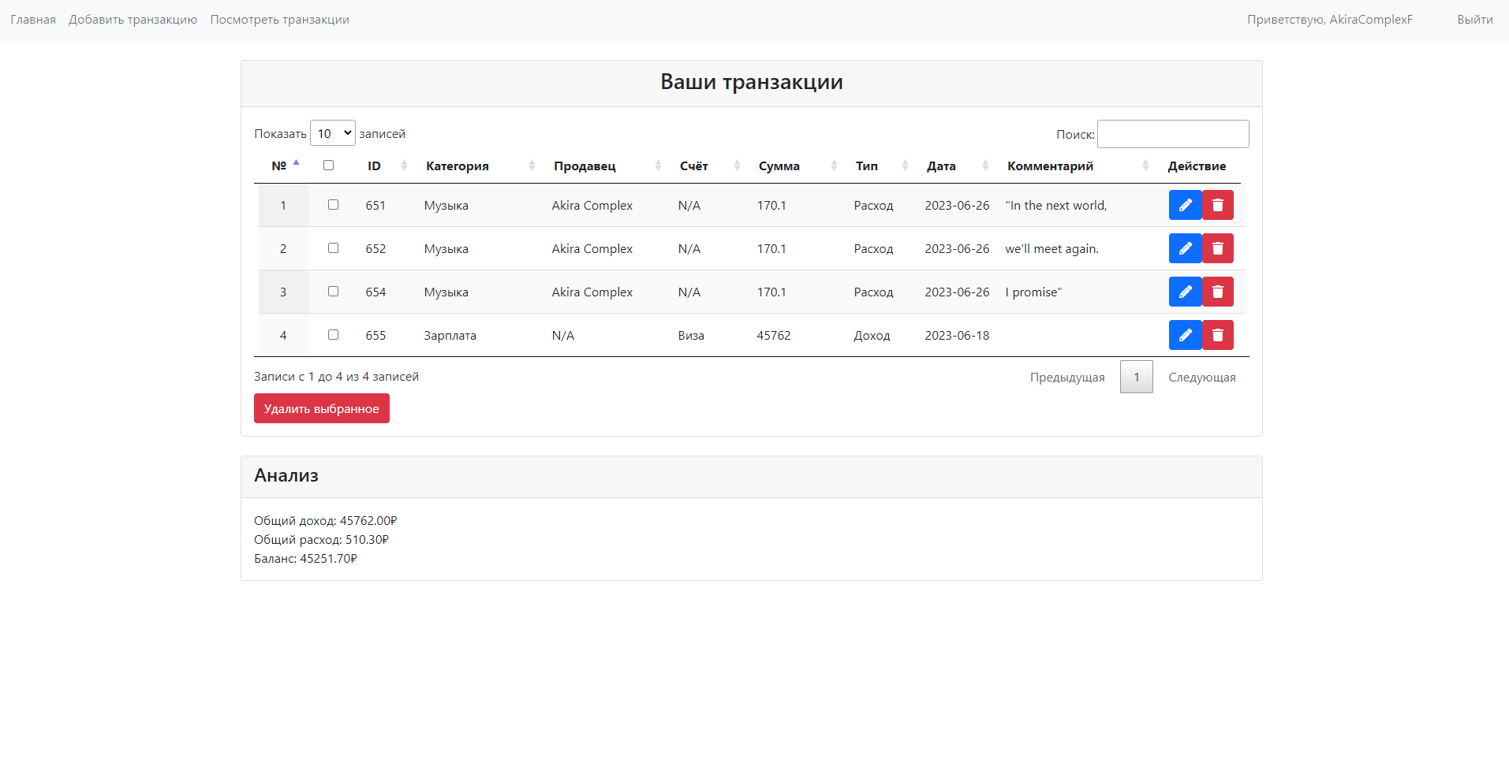
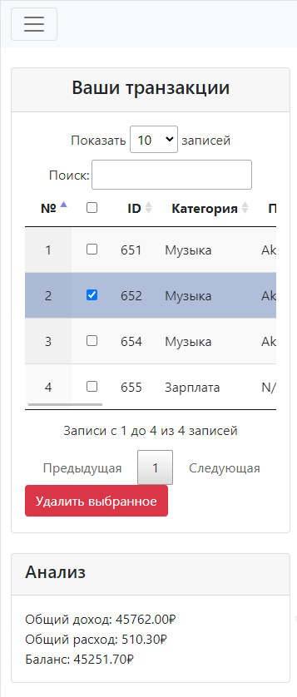
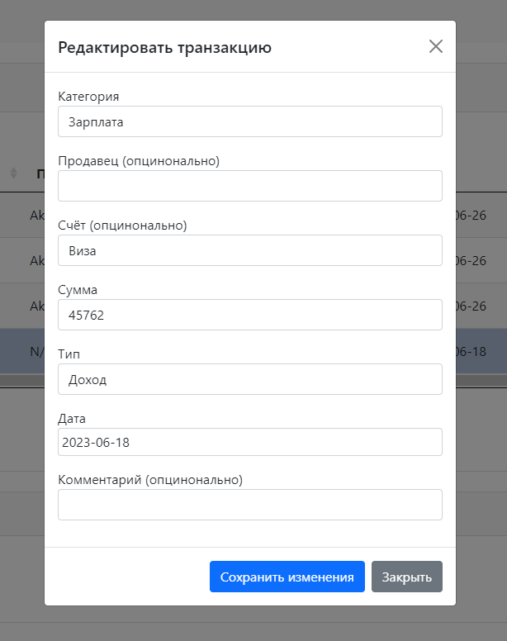
Страница просмотра транзакций

Slide 13
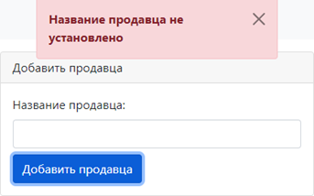
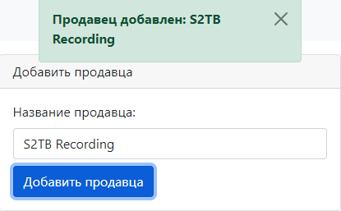
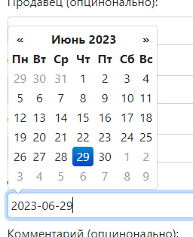
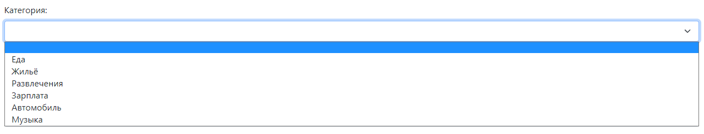

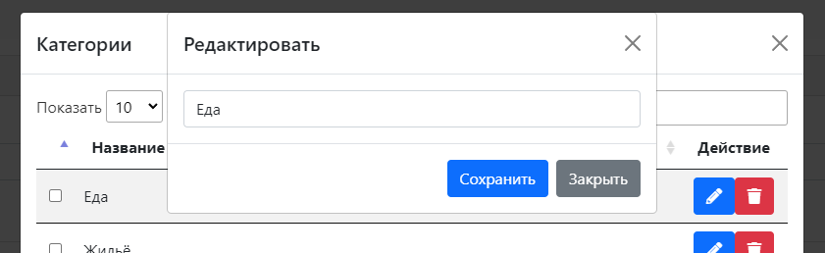
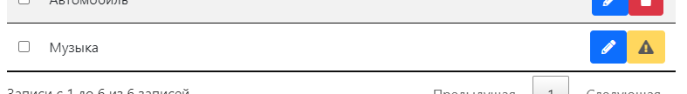
Разное

Slide 14

Заключение
Реализовано веб-приложение BankruptBuddy с таблицей транзакций
Транзакции можно записывать, редактировать и удалять, как и их параметры
Получен опыт Full-stack разработки

